Slide 1
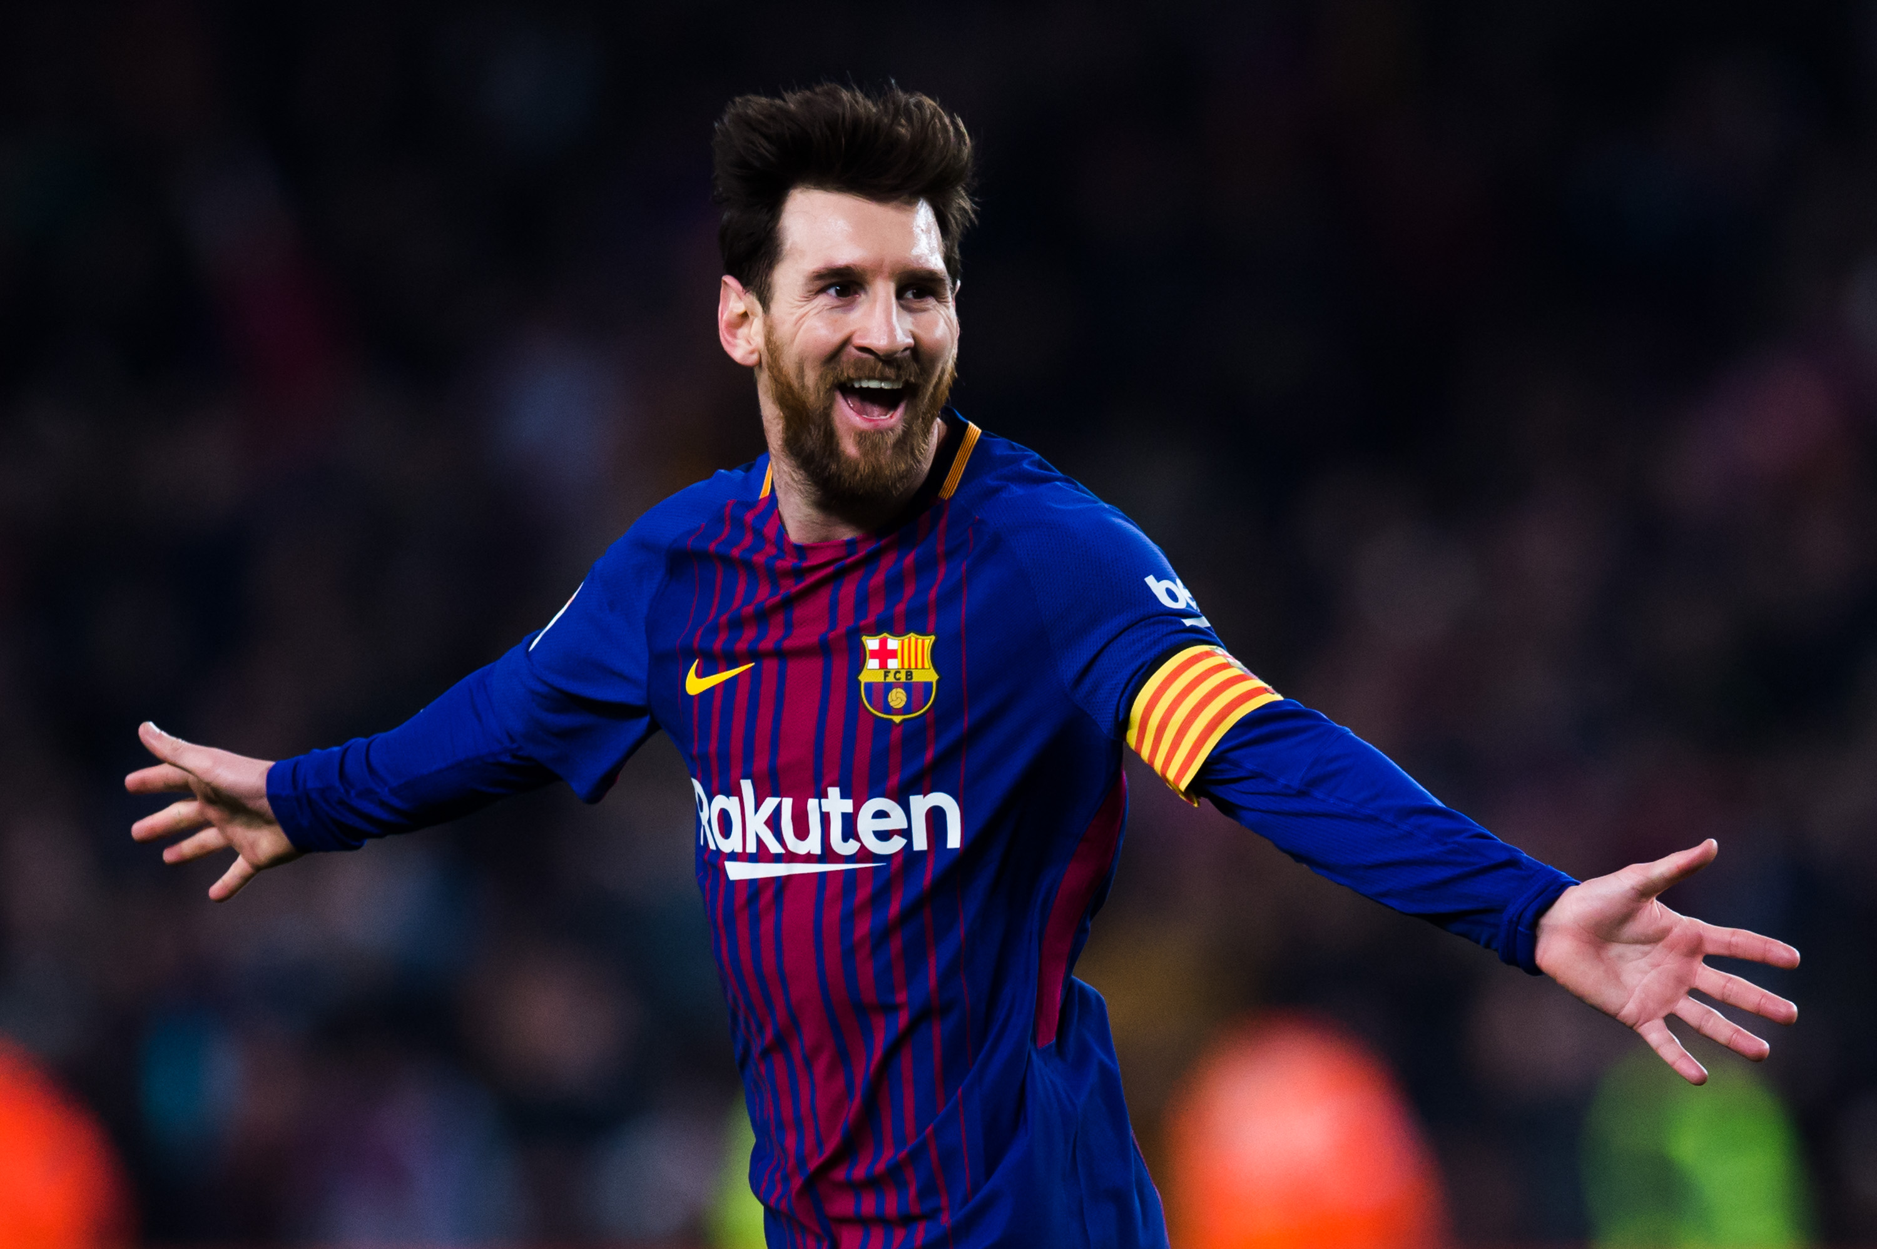
В футболе есть очень много талантливых футболистов такие как месси рональдо неймар и мбапе но это щас а раньше были пеле марадона и многие другие
Кумыков тамик

Slide 2
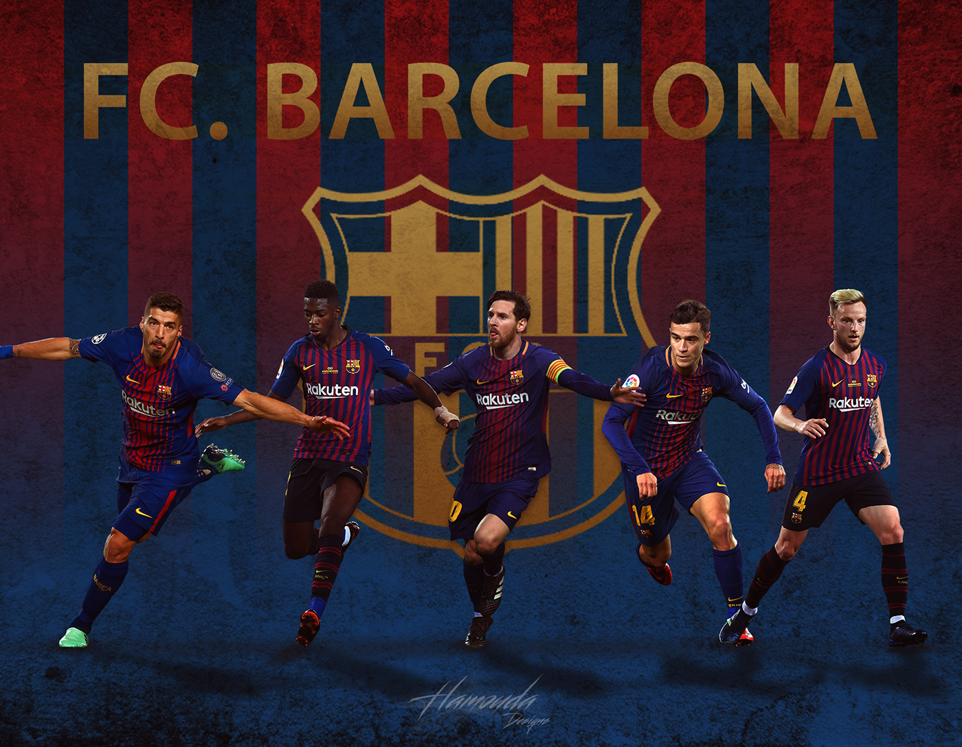
Также есть много паистени легендарных клубов такие как барселона псж –пари санджер мен мадридский рял манчестер юнайтед и многие другие клубы

Slide 3
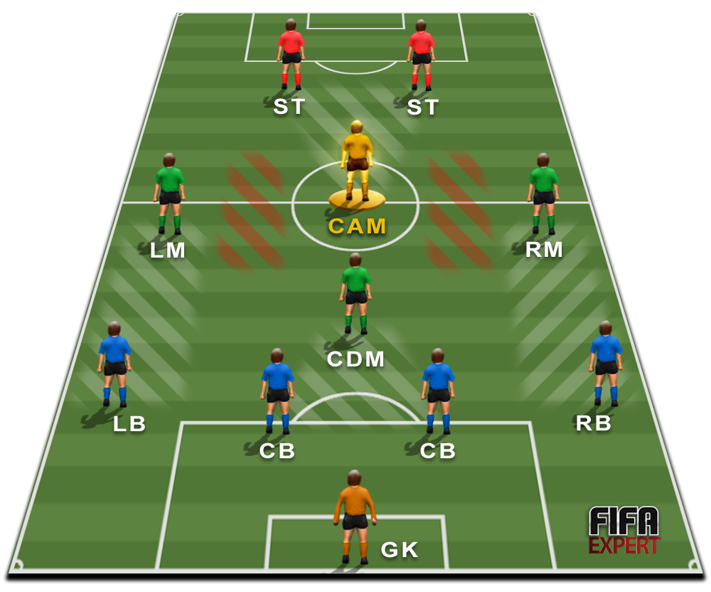
В футболе еще есть много разных позиций нападающий полузащитник и зашитник
ST – это нападающий CAM – это полузащитник RM – это правый полузащитник LM – это левый полузащитник CB - это центральный защитник LB – это левый защитник RB – это правый защитник GK это вратарь

Slide 4
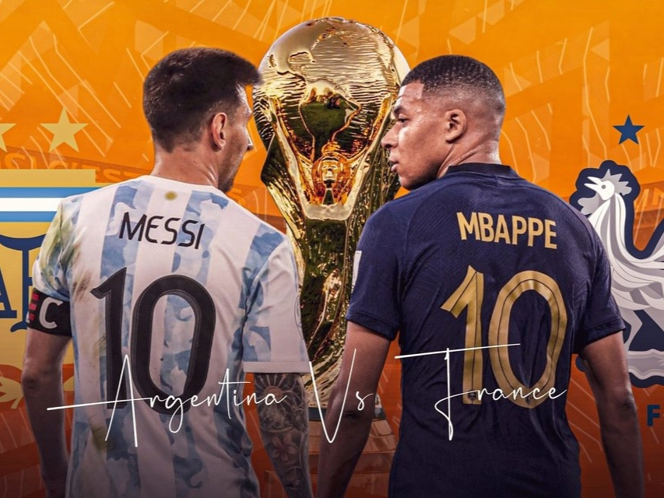
А еще есть чемпионат мира там уже играют не клубы а страны такие как Argentina или France чемпионат проходит каждые 4года но Brazil побеждала 5 раз это апсолютный рекорд

Slide 5

А в Лиге Чемпеонов играют уже клубы

